Slide 2
Une nouvelle dynamique pour les langues vivantes
Septembre 2019
Circonscription de Montreuil-sur-mer

Slide 3
Une nouvelle dynamique pour les langues vivantes
Les langues dans les textes officiels
Pour une nouvelle dynamique
Les ressources
Les pistes de travail, les projets

Slide 4
Les langues dans les textes officiels
CECRL | Socle commun | Programmes
Cadre Européen Commun de Référence pour les Langues Base commune pour tous les langues d’Europe | Le décret du 11 juillet 2006 définit le socle commun des connaissances et des compétences, organisé autour de domaines fondamentaux, dont celui de la pratique d’une langue étrangère. | Plan de rénovation des langues 2006 Les programmes de 2007 Les programmes de 2015 Note de service du 28- 05-2019 Les langues vivantes étrangères à l’école maternelle Guide « Osez les langues vivantes à l’école»

Slide 5
Le C E C R L
Descripteurs, terminologie et approche communs pour décrire les tâches communicatives
Echelle de référence de niveaux de pré-A1 à C2
Activités de communication langagières(réception, production, interaction)
Ajout en 2018 de la médiation(interprétation et traduction)
Réalisation d’une tâche selon la théorie de l’approche actionnelle
Apprentissage précoce

Slide 6
Le socle commun
Domaines 1 et 2: des langages pour penser et communiquer les méthodes et outils pour apprendre | Domaine 3: la formation de la personne et du citoyen | Domaine 4: les systèmes naturels et les systèmes techniques | Domaine 5: les représentations du monde et l’activité humaine
Ecouter et comprendre Lire et comprendre Parler en continu Écrire Réagir et dialoguer Découvrir les aspects culturels | Écoute et respect des autres Ouverture des élèves aux autres cultures | Usage des outils numériques et robotiques | Repères géographiques Découvrir les aspects culturels

Slide 8
Les programmes
Depuis 2013, dès le CP à raison de 54 heures par année scolaire (1 h 30 par semaine) soit 270 heures sur le cursus primaire
Eveil linguistique dès l’âge de trois ans
Il s’agit d’atteindre en fin de cycle 3:
Niveau A1 dans les 5 activités langagières
Niveau A2 dans au moins 2 activités langagières collège
maternelle | Cycle 2 | Cycle 3
Eveil à la diversité linguistique A partir de la MS, découvrir l’existence d’autres langues dans des situations ludiques pouvant donner du sens | Comprendre l’oral S’exprimer oralement en continu Prendre part à une conversation Découvrir quelques aspects culturels d’une langue vivante étrangère et régionale | Ecouter et comprendre Lire et comprendre Parler en continu Écrire Réagir et dialoguer Découvrir les aspects culturels d’une langue vivante étrangère et régionale

Slide 9
Rapport d’étude basé sur deux enquêtes:
Enquête CEDRE de 2016 en Anglais et en Allemand. Niveau A1
Surveylang 2012, 16 pays participants, 53 000 élèves de 14 à 15 ans
Recommandations:
Favoriser un apprentissage précoce et régulier
Développer l’enseignement en langues vivantes
Accompagner les enseignants en formation initiale et continue
Multiplier les écoles et les établissements à l’ouverture européenne et internationale
Évaluer et certifier pour une meilleure reconnaissance des compétences

Slide 11
Les langues vivantes à l’école maternelle Note de service N° 2019-086 du 28- 05-2019:
L’éveil linguistique nourrit deux domaines : « Mobiliser le langage dans toutes ses dimensions » et « explorer le monde »
L’apprentissage des langues vivantes étrangères contribue au développement du langage oral et à la consolidation de la maîtrise du français. (activités ludiques et réflexives sur la langue, construction d’un projet linguistique inter-cycle progressif et cohérent)
Principes généraux d’organisation: | Démarche pédagogique respectueuse du développement de l’enfant: | Quelques exemples de mise en oeuvre
Rigueur et expositions régulières à la langue Environnement propice aux échanges Activités favorisant le développement des compétences orales( articulation, prosodie) et des capacités d’écoute et d’attention | Apprendre en jouant Apprendre en réfléchissant Apprendre en s’exerçant Apprendre en mémorisant et en s’exerçant | Activités ritualisées lors de l’accueil du matin avec une marionnette Jeux de doigts, rondes, mimes… Jeux phoniques anglais/français (comparaison mot français/anglais, frappé d’une suite sonore) Répétition de sons ( Rrrrr…) Chants, comptines, boîte à histoires

Slide 12
Première partie :
Attendus définis par les textes règlementaires
Qu’est-ce que le CECRL ?
Qu’est ce exactement que le niveau A1 attendu en fin d’école primaire ?
Comment aborder la grammaire et le lexique ?
Pourquoi donner la priorité à l’oral ?
Quand et comment aborder l’écrit ?
Seconde partie
Progressions cycles 2 et 3 s’articulant autour d’activités langagières. Exemples de fiches pratiques ciblées sur:
Les rituels de classe
L’apprentissage du lexique
Les étapes de la conception d’une séquence.
Comment étudier la grammaire?
La production orale, parler mais pour quoi faire?
L’interaction orale: oui mais comment?
Comment garder les traces?
En dehors de l’école

Slide 13
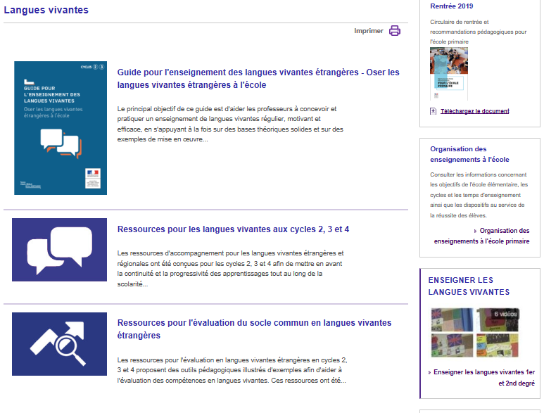
2. Les ressources
Eduscol
Guide
Situations
concrètes
d’évaluation
vidéos
vidéos

Slide 14
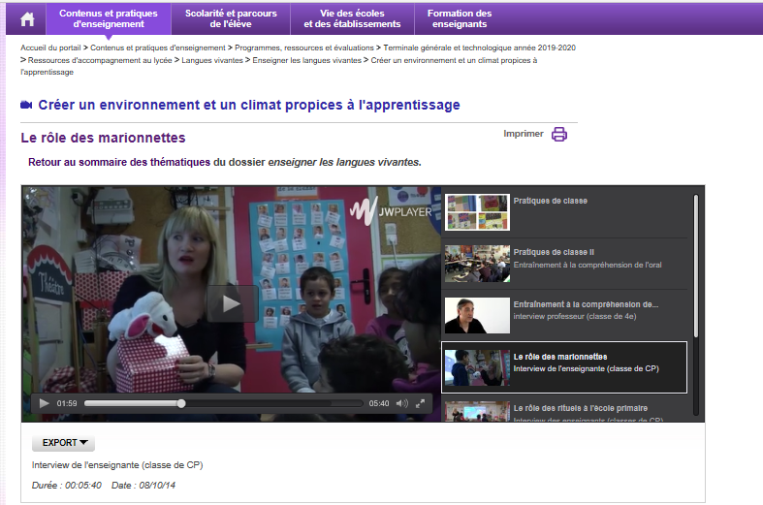
Quelques exemples de ressources EDUSCOL

Slide 15
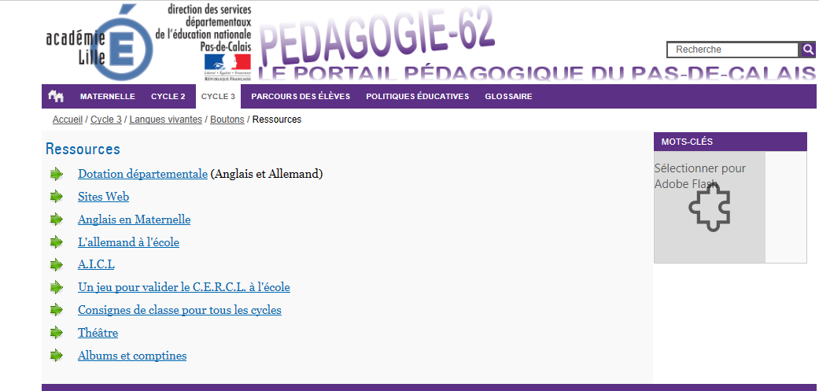
Les ressources
Pédagogie 62
Vidéos
Chants, comptines
Ressources pour la
Maternelle
Croisement avec
d’autres disciplines
(A I C L)

Slide 16
3. Plusieurs projets
Jeu concours
Date limite de dépôt
du projet finalisé :
27 avril 2020

Slide 17
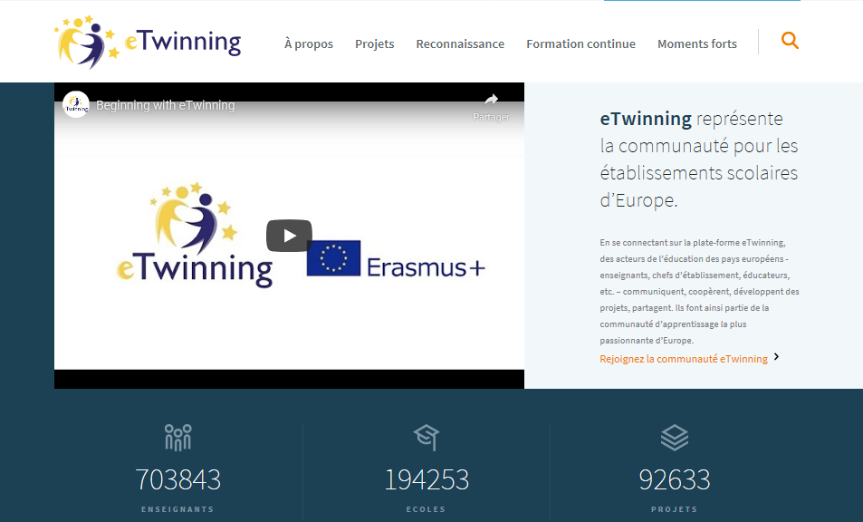
Plusieurs projets……
Echanges
Projets e -twinning
Mobilité d’écoles,
d’enseignants(Erasmus +)
Demande d’assistants
en langue(janvier 2020)
Projet Jumel’art Berck

Slide 18
Plusieurs projets…
Objectif:
Valoriser les actions
menées en classe
(parents, commune,
autres classes/écoles…)
Du 4 au 7 mai 2020

Slide 19
Plusieurs projets……

Slide 20
Merci pour votre attention Thank you for listening Danke für Ihr Interesse

